Slide 1

Analýza a optimalizace vybraných logistických procesů v podniku
Vysoká škola technická a ekonomická
Ústav technicko-technologický
Autor diplomové práce: Bc. Jiří Havlík
Vedoucí práce: doc. Ing. Karel Jeřábek, CSc.
Oponent práce: Ing. Jan Vrabel, Ph.D.
České Budějovice, červen 2020

Slide 2
Důvody k řešení daného problému
zjistit zda využitá řešení při reworku a refurbishi jsou správná
seznámit s pojmy refurbish jednotek
získat více informací o dané problematice a využitých metodách

Slide 3
Cíl práce
analyzovat stav vybraných logistických procesů ve společnosti
VSP Data a.s. a navrhnout jejich optimalizace
provést analýzu některých vybraných článků rework a refurbish procesů
návrhy na zlepšení

Slide 4
Výzkumný problém
Rework/Refurbish proces
Analyzované články:
  Analýza mechanizace pro manipulaci s ucelenými paletovými jednotkami
  Analýza dodávek komponent a defektních jednotek
  Analýza spolehlivosti na základě strategie údržby
  Analýza spolehlivosti procesních kroků
  Analýza zařízení pro automatickou identifikaci
Představení refurbishe a reworku produktů
Automatizace a robotizace výrobních kroků
Návrh na zlepšení současné situace

Slide 5
Použité metody
TOPSIS
FMEA
Výpočty
SWOT analýza
Sankeyův diagram
Výpočty na základě přesných parametrů

Slide 6

Představení společnosti
Název společnosti: VSP Data a.s.
Sídlo: Tábor
VSP DATA a.s. je zaměřena na servisní činnost a to jak záruční , tak i pozáruční. Poskytované služby zahrnují všechny podpůrné služby, včetně distribuce, oprav produktů a komponentů a zákaznických call center.
Produktové portfolio zahrnuje opravy laserových a inkoustových tiskáren, data projektorů, digitálních kamer, skenerů, mobilních telefonů, GPS navigací, LCD displejů, serverů a dalších zařízení. Samostatnou komoditou jsou opravy bankomatů a jejich příslušenství, dále pak opravy elektronických desek a modulů.
Samozřejmostí při zabezpečování servisních a obchodních požadavků našich partnerů a zákazníků je uplatňování, udržování a neustálé zlepšování integrovaného systému managementu jakosti (QMS) a systému environmentálního managementu (EMS), pro které byla společnost certifikována. Plně se tak ztotožňujeme s požadavky normy ČSN EN ISO 9001:2009 a ISO 14001:2005.

Slide 7
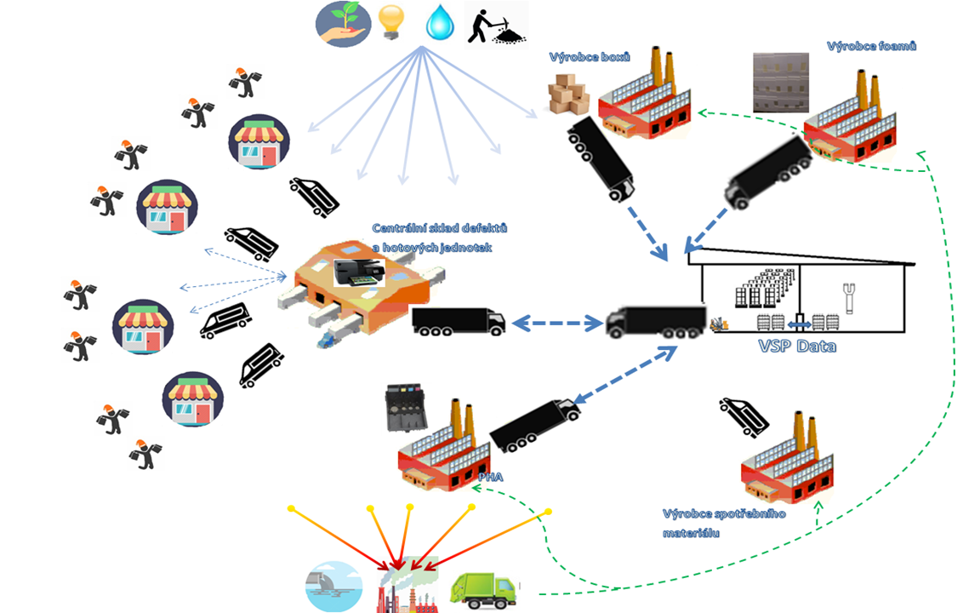
Dodavatelský řetězec

Slide 8
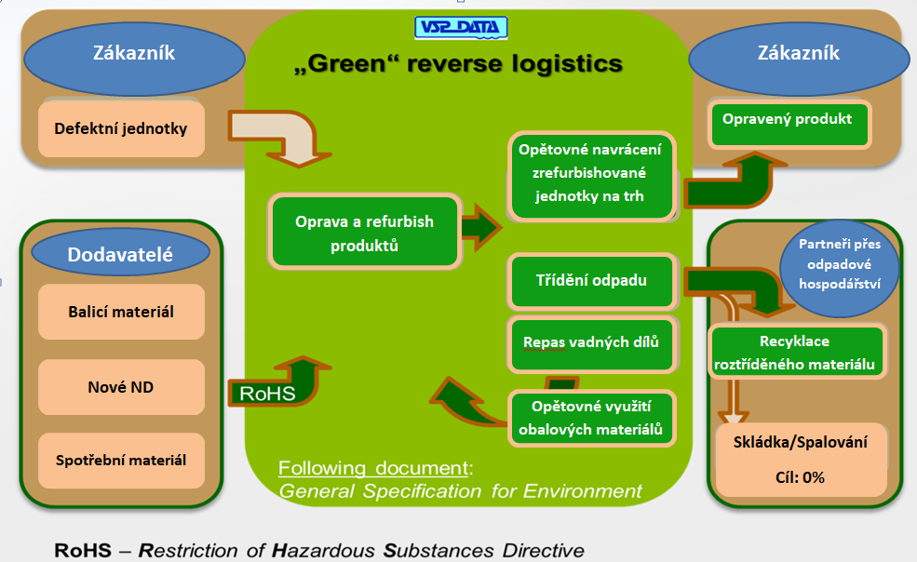
Reverzní logistika – VSP Data

Slide 9
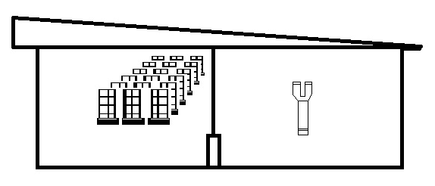




Grafické znázornění toku jednotek
Tok jednotek
dopravit tiskárny z Německa do Tábora
vyložit jednotky
z kamionu do skladu
rozbalit jednotky na dílenské vozíky
dovézt na linku
vyměnit vadný díl
evidence
naložit zreworkované jednotky na dílenské vozíky
dovézt vozíky do skladu
zabalit
naložit do kamionu
exportovat

Slide 10
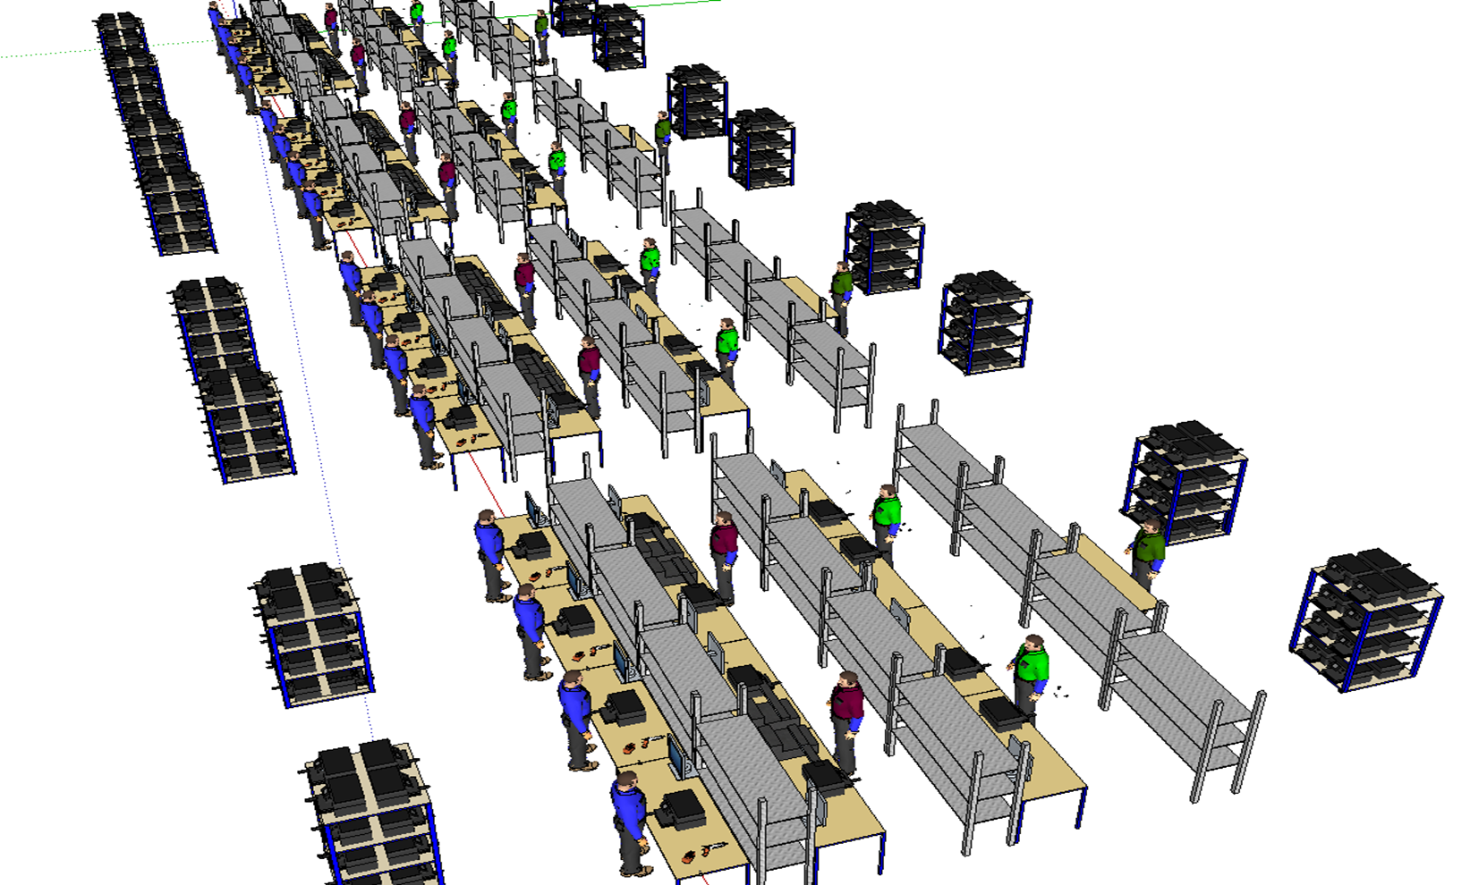
Rework linka

Slide 11
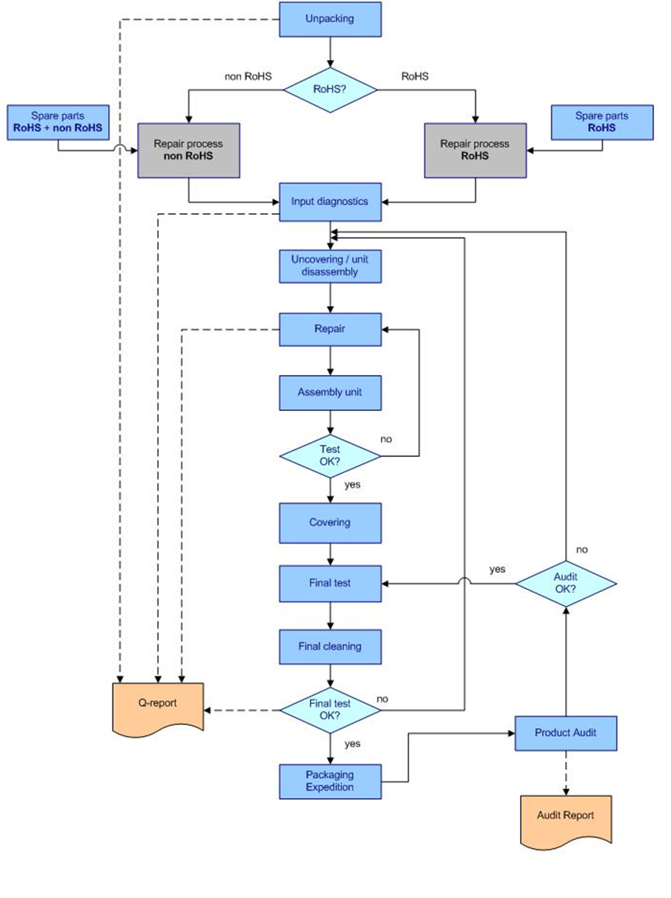
Refurbish linky - flowchart

Slide 12
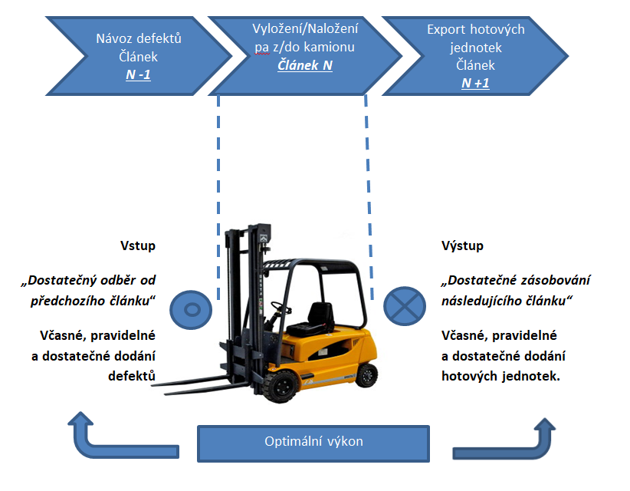
Funkční model logistického článku hodnototvorného řetězce

Slide 13
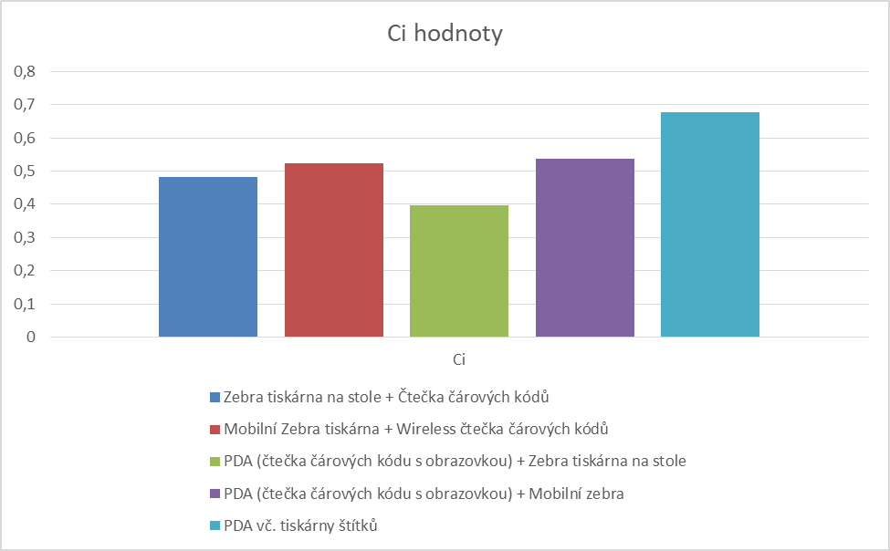
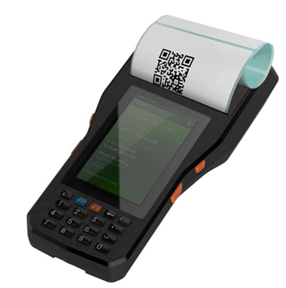
Dosažené výsledky
TOPSIS – čtečky čárových (QR) kódů

Slide 14
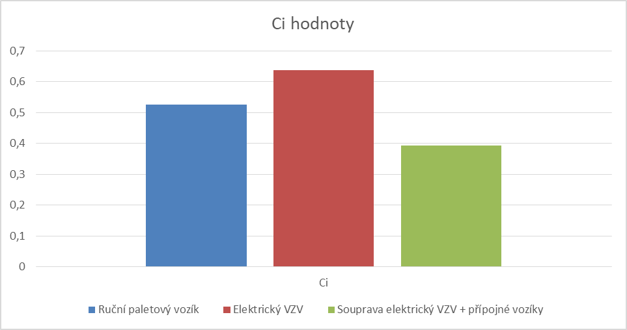
Dosažené výsledky
TOPSIS - manipulační prostředky

Slide 15
Dosažené výsledky
FMEA
Údržba techniky -> strategie údržba po poruše
Údržba techniky -> nedostatek komponent pro opravy
Absence záložních zdrojů pro případ výpadku el. Energie
Nedostatečná kontrola SW uváděného do procesu
Absence kontroly správné verze testovacího SW

Slide 16
Návrhy na zlepšení
Zavést pravidelnou kontrolu technických zařízení
Pořídit záložní zdroje pro případ výpadku el. energie
Zavést kontrolu nového SW instalovaného do výrobní linky
Zavést kontroly správnosti aktuální verze SW
Pořídit PDA zařízení s tiskárnou a barcode čtečkou
Pořídit elektrický VZV
Zavést robotické vozíky pro automatický pohyb po areálu
Použít paletizační roboty
Pásový dopravník s automatickým načítením id kódů pro příjem a export kusových zásilek
Větší využití robotizace pro balící procedury

Slide 17
Děkuji za pozornost.

Slide 18
Otázky vedoucího a oponenta
Vedoucí:
Jak vypadá nákladová funkce realizovaného procesu? A v souvislosti s tím
návratnost investic?
Oponent
  1. Popíšte najvýznamnejšie logistické systémy KANBAN, JIT, JIS, CROSS- DOCKING…
  2. Prečo je pri FMEA výhodné využívať brainstorming?
3. Aké z logistických procesov sa využívajú vo Vami spomínanej společnosti?

Slide 19
Nákladová funkce
prezentace úkolu upřesnění zadání | odsouhlasení podmínek analýza vstupních dat - časová studie | layout procesu a linky dimenzování prostředků/technických alternativ | nastavení dodávek def. Jednotek a export zreworkovaných nastavení IT systému vybudování linky nákup prostředků na manipulaci + nákup HW dodání jednotek na rework + dodání nových PHA nábor nových zaměstnanců | trénink zaměstnanců | trénink zaměstnanců | pilotní projekt interní audit kvality Přiřazení kmenových zaměstnanců na projekt | náběrh výroby interní audit kvality | výroba interní audit kvality | výroba interní audit kvality | výroba interní audit kvality | výroba interní audit kvality | výroba interní audit kvality | výroba interní audit kvality

Slide 20
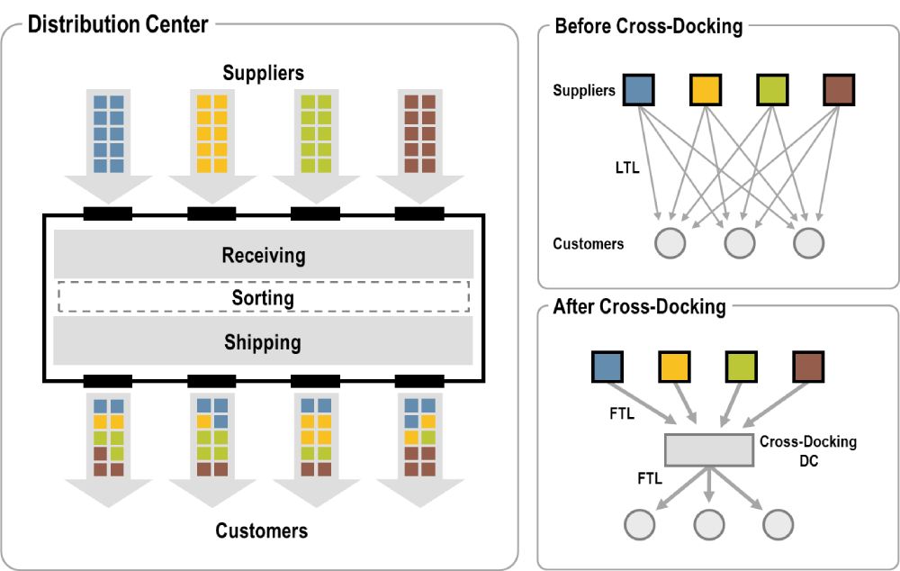
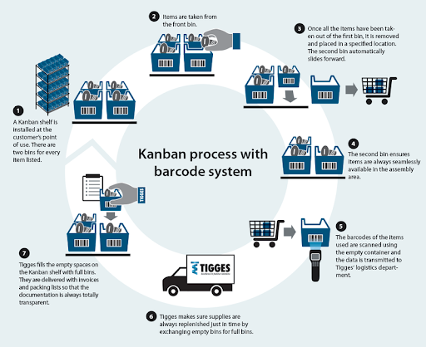

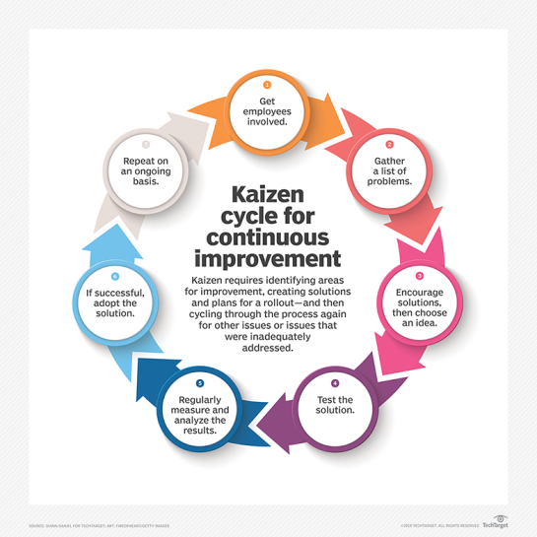
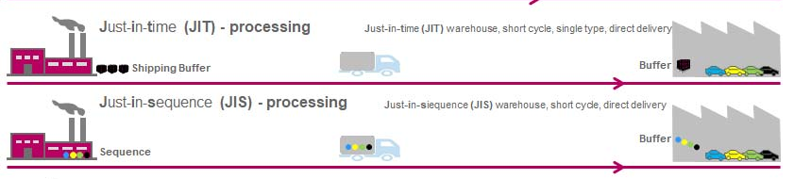

Slide 21
Zdroje
http://www.tigges.com.my/logistics-solutions
http://www.vspdata.cz
https://www.highjump.com/supply-chain-management-solutions/
warehouse-management-solutions-wms/
warehouse-management-system-for-automotive-suppliers
https://transportgeography.org/?page_id=4453
https://cz.pinterest.com/pin/31454897384116724/

